Slide 1
과제 소개
단일 페이지 어플리케이션(SPA; Single Page Application) 홈페이지 제작
Github 사이트에 홈페이지로 등록
설문#5 응답 시 홈페이지 주소를 제출 (5월 31일 23시 59분까지)

Slide 2
과제 소개
홈페이지 구성 요소
자기 소개 페이지를 포함하여 페이지 3개 이상
자기 소개 페이지는 자신의 그림과 소개 내용 포함
상당 또는 하단 네비게이션으로 각 페이지로 이동 가능
모바일에서도 편리하게 사용 가능 (반응형 웹 지원)
jQuery 외 JavaScript 라이브러리 사용 금지

Slide 3
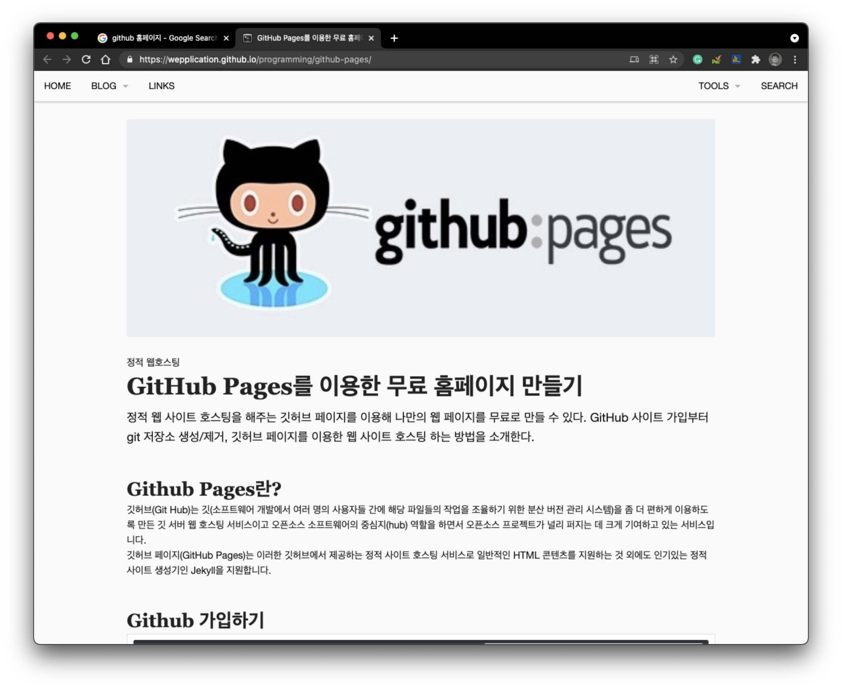
과제 소개
Github 사이트에 홈페이지 등록
GitHub Pages를 이용한 무료 홈페이지: https://wepplication.github.io/programming/github-pages/

Slide 4
과제 소개
참고 홈페이지
http://www.kimauk.com/
http://sangkeunpark.com/

Slide 5
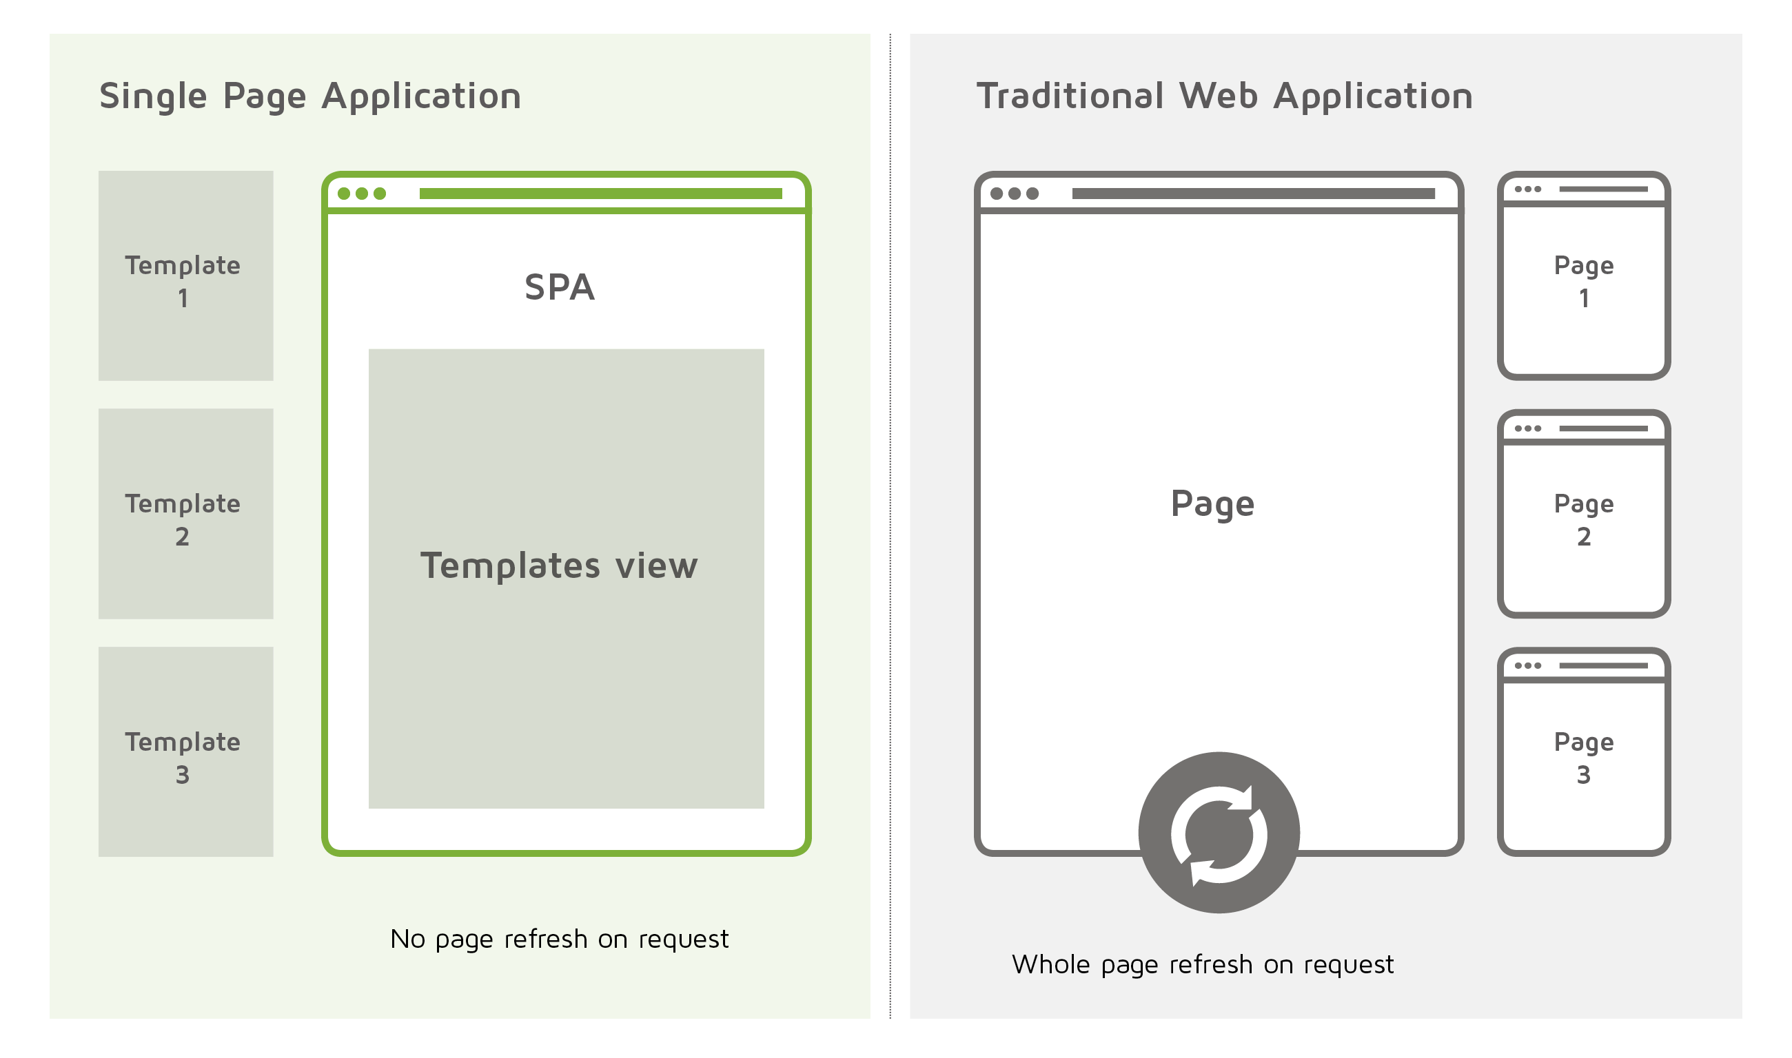
단일 페이지 어플리케이션
단일 페이지 어플리케이션은 쉽게 말해 1개의 페이지만 있는 웹페이지임. 하나의 페이지에서 내용만 바뀌는 것임
서버로부터 새 페이지(html)를 불러오지 않고 현 페이지를 동적으로 다시 작성하는 웹 어플리케이션 패러다임

Slide 6
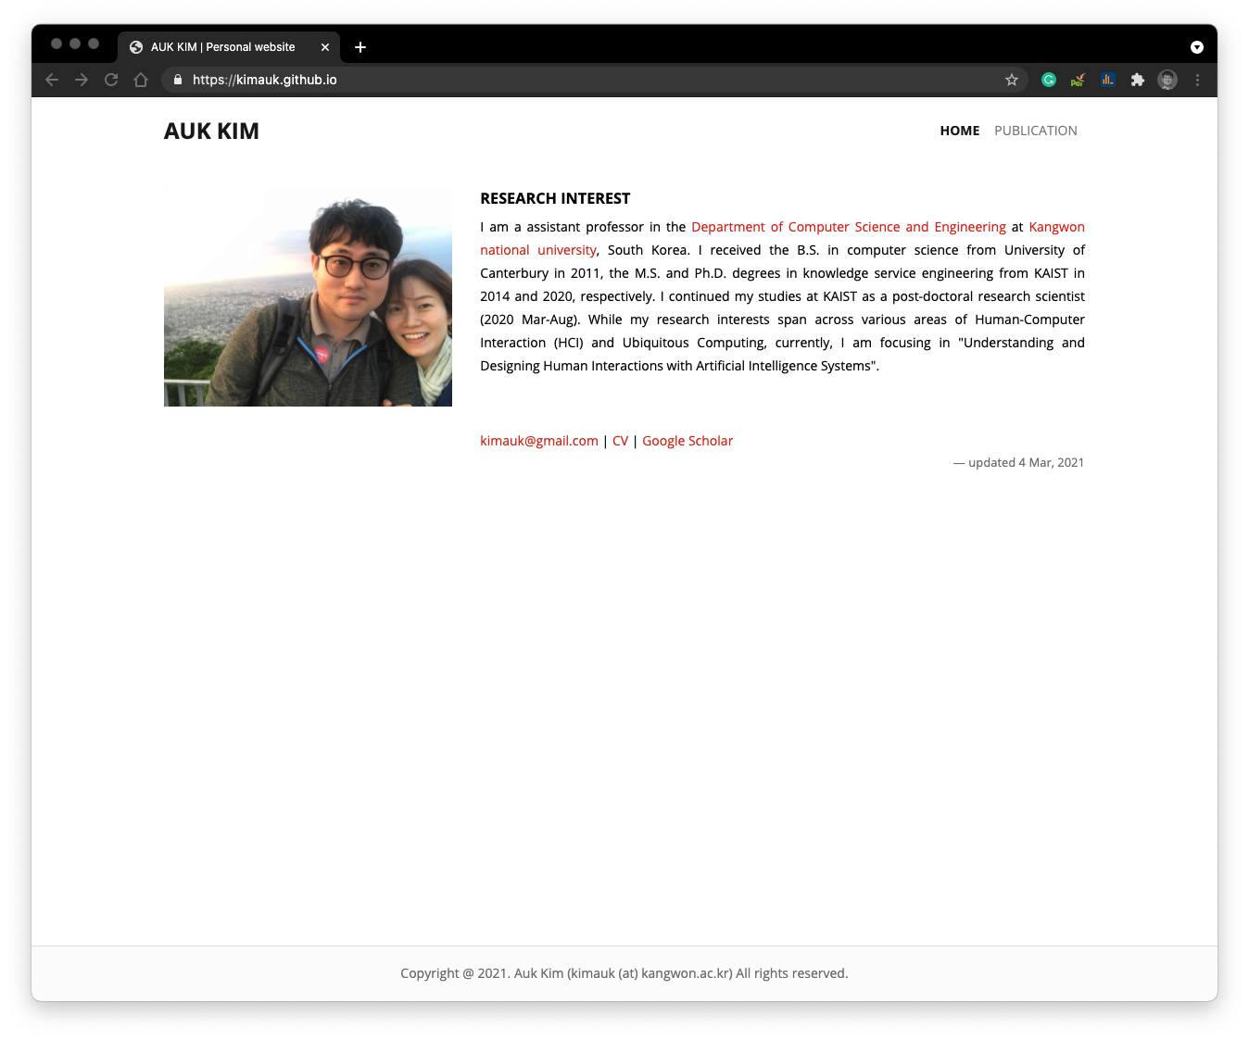
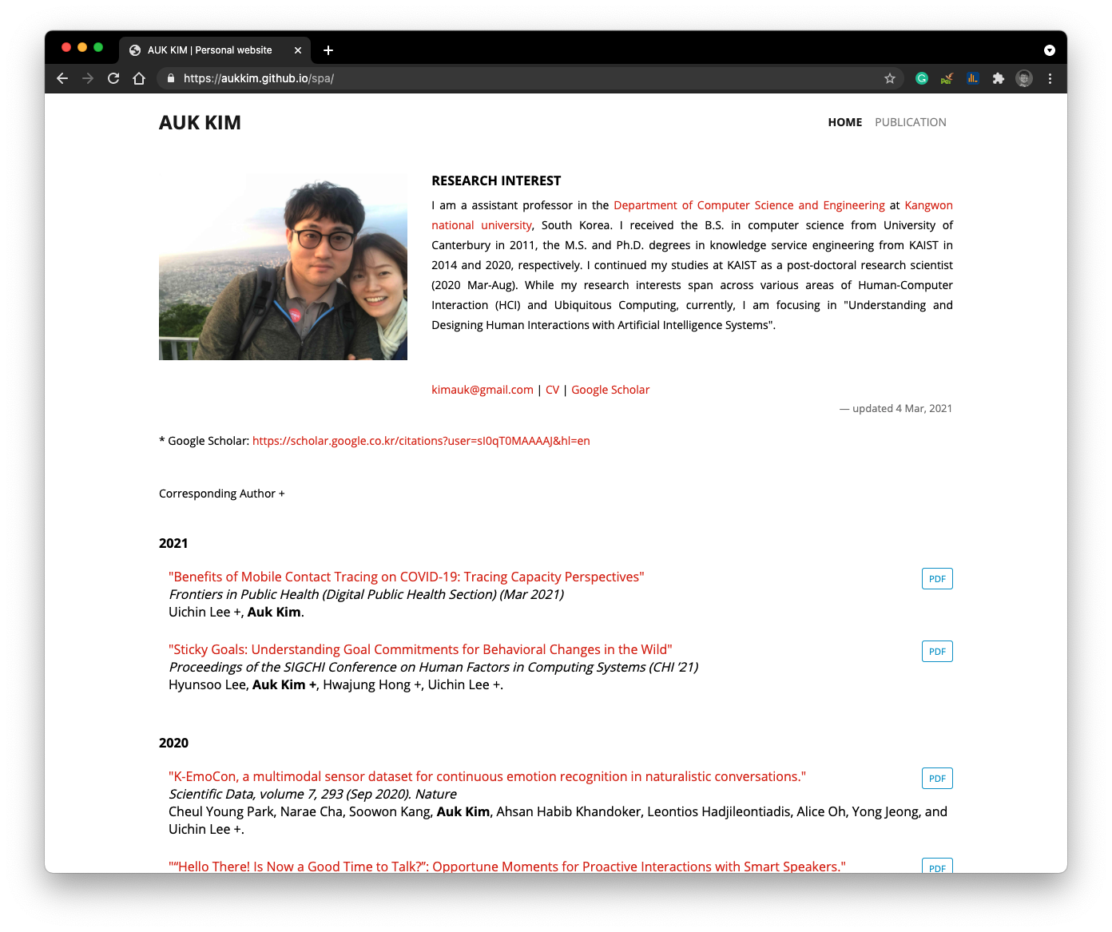
단일 페이지 어플리케이션
https://kimauk.github.io/
https://aukkim.github.io/spa/

Slide 7
단일 페이지 어플리케이션
HTML5 + CSS 활용, 각 페이지 구현
JavaScript 활용 페이지 라우팅 구현

Slide 8
홈페이지 게시에 따른 프라이버시 문제
Github 사이트에 홈페이지 등록 시 일반 대중들이 해당 사이트 방문 가능
자신을 홍보할 수 있는 좋은 수단이 될 수 있음
한편으로 원하지 않는 개인정보 노출로 거부감을 느낄 수 있음

Slide 9
홈페이지 게시에 따른 프라이버시 문제
홈페이지 공개 비 선호 시 Github에 홈페이지 등록 후 바로 삭제 가능
단 삭제 전 모든 웹페이지가 잘 작동하는 모습을 동영상으로 촬영 후 제출
스마트폰/컴퓨터로 홈페이지 접속 시 반응형 웹 기능 작동 모습 필수 촬영 필요
홈페이지 주소 제출 대신 홈페이지 관련 파일을 압축하여 제출
압축 해제 후 홈페이지가 잘 작동해야 함 (경로 문제 등을 고려하여 제작)

